Slide 1


bevformer方法介绍
学生：陈晨
学号：SY2024103
Notes:
亮亮图文旗舰店
https://liangliangtuwen.tmall.com

Slide 2
Part 1
发展历史
目录
Part 2
总体思想与流程
Contents
Part 3
关键组件与实现
Part 4
Part 5
相关建议和结论

Slide 3

Part 1
发展历史

Slide 4

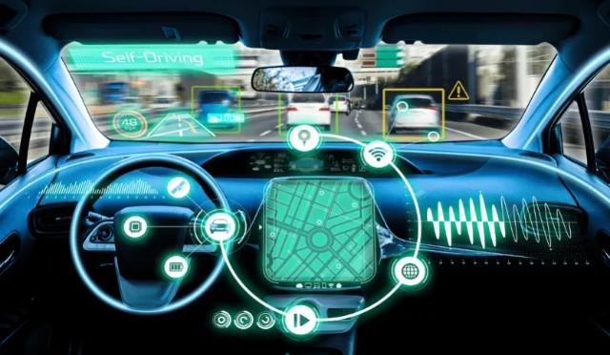
1.1 研究背景
what’s bev？
why bev？
vs
Bird’s Eye View
鸟瞰图视角
Front View
前向视角
统一的视角表达形式，便于多相机、图像点云融合
没有远小近大的尺度问题以及遮挡问题
便于后续的自动驾驶任务开发
Notes:
原因是因为一个显式的BEV特征非常适合用来融合时序信息或者来自其他模态的特征，并且能够同时支撑更多的感知任务。

Slide 5
1.2 研究历史
I自底向上
LSS 稠密
IPM 平面假设
mlp 舍弃内外参
bevformer
构建方法
自顶向下

Slide 6
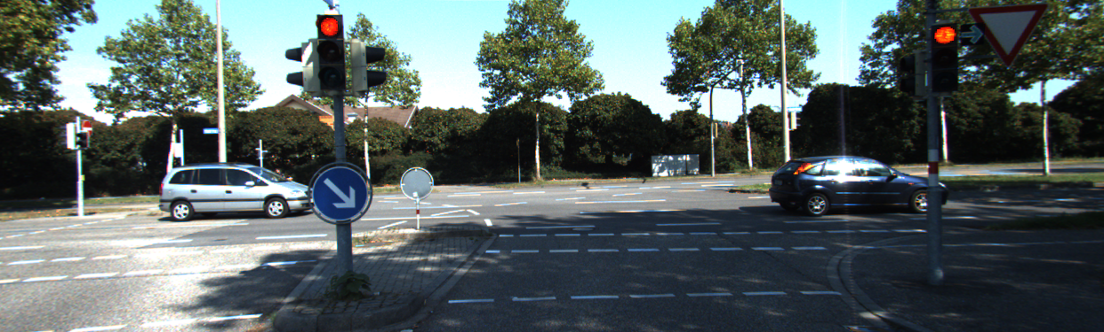
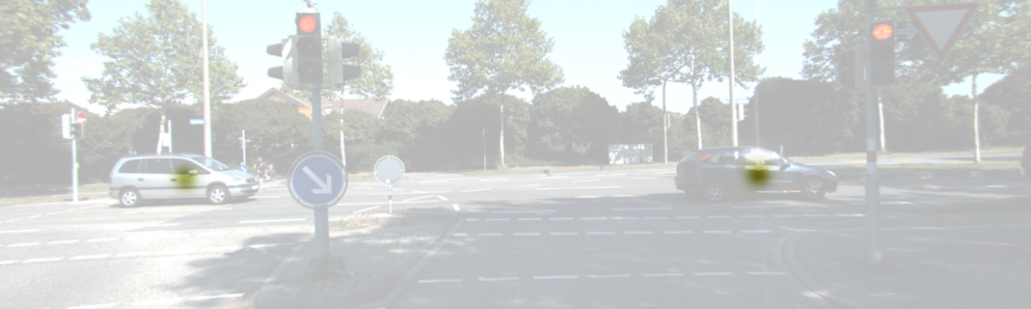
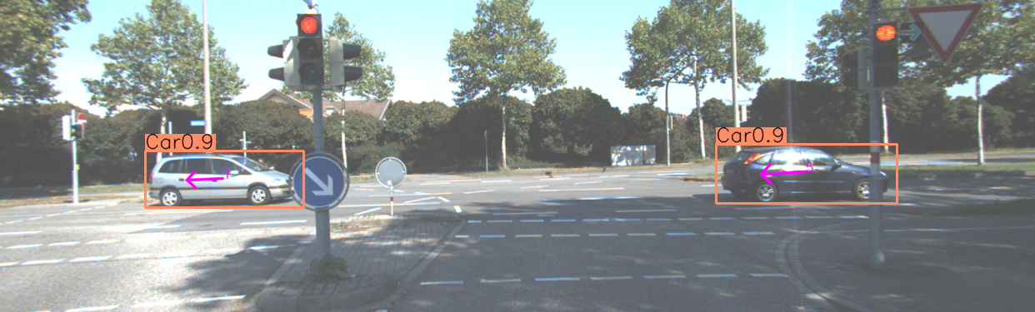
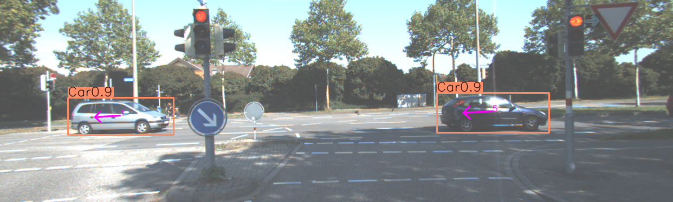
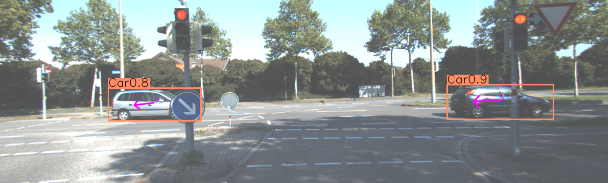
1.2研究现状
01
基于检测的跟踪 （tracking-by-detection TBD）
依赖检测器精度
跟踪器不使用图像信息
检测器
跟踪器
基于跟踪的检测
（detection-by-tracking DBT）
02
依赖跟踪器的建模
高耗时
检测器
跟踪器
联合检测与跟踪
03
网络结构简单
平衡精度与速度
依赖检测器精度
联合检测器

Slide 7
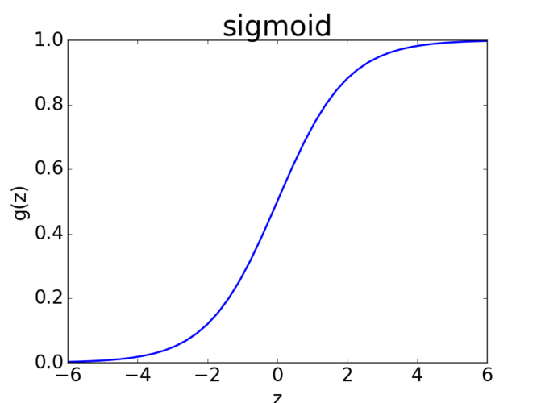
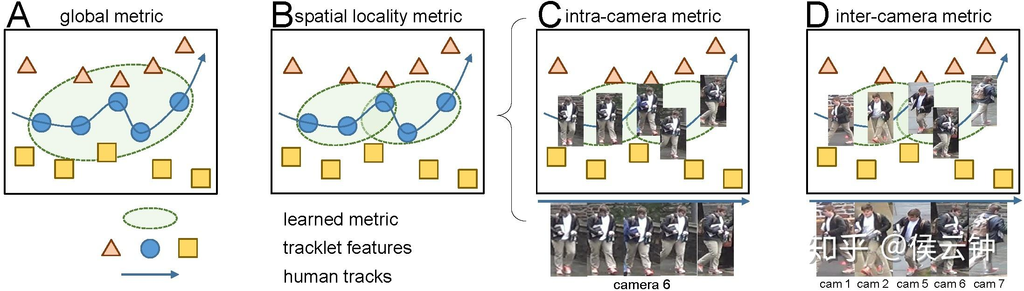
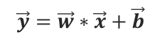
1.2研究现状
分类器
01
特征冲突
检测任务要求特征 ：类内距离小，类间距离大
重识别任务要求特征：实例间距离大
$$\vec{y}=\vec{w}∗\vec{x}+\vec{b}$$
softmax
局部-全局失配
02
重识别任务的目标：区分整个视频中的实例
跟踪任务的目标 ：关联相邻多帧间的实例
标签模糊
03
人工标签得到时空信息的帮助
重识别模块只接收像素信息

Slide 8
Part 2
研究思路与方法

Slide 9
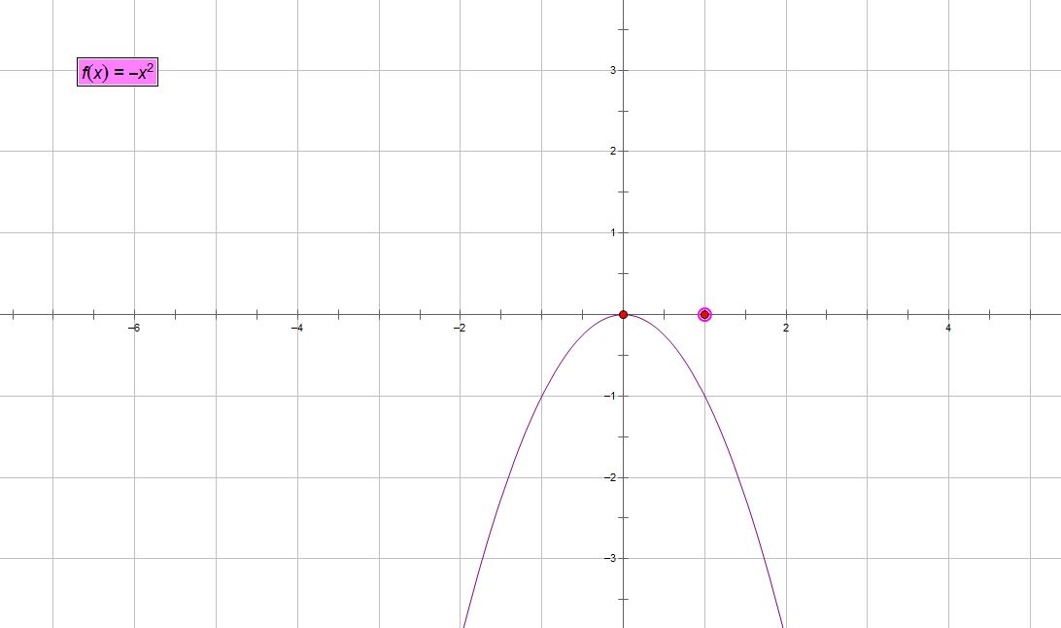
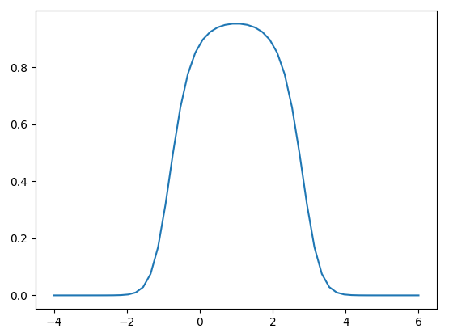
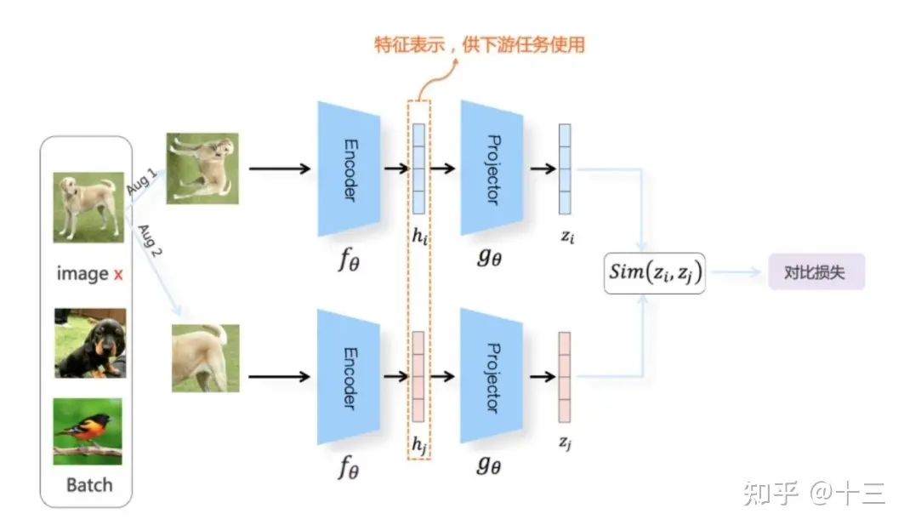
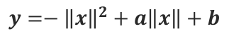
2.1研究思路
01
特征解偶
检测任务：优化特征向量的模长
重识别任务：优化特征向量的夹角
$$y=−{\left\|x\right\|}^{2}+a\left\|x\right\|+b$$
softmax
响应特定模长
对比学习
02
自监督：缓解错误标签的干扰
数据增强：以实例随时间的变化
为数据增强，关注局部实例差异

Slide 10
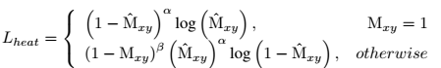
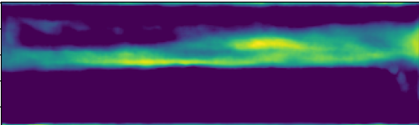

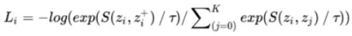
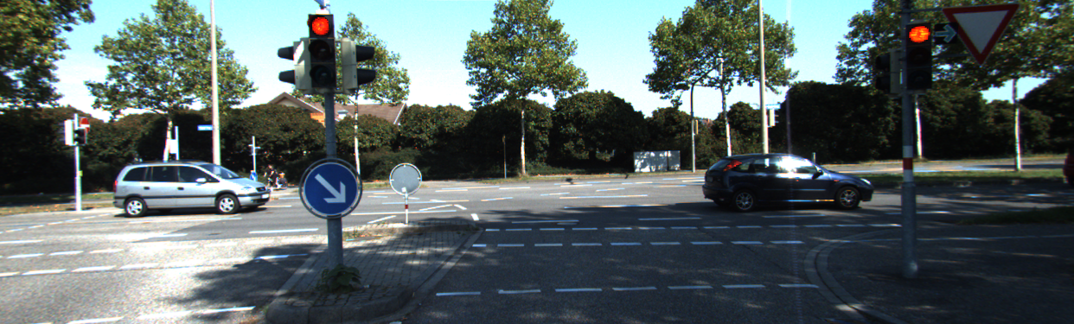
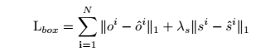
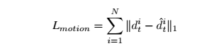
2.2：研究方法
分类损失
norm
heatmap
conv
box
I^{(t)}
conv
offset
conv
feature
CNN
feature map
similarity matrix
对比损失
conv
feature
I^{(t-1)}
框体回归损失
norm
heatmap
conv
box
conv
offset
CNN
中心回归损失
feature map
Input Images

Slide 11
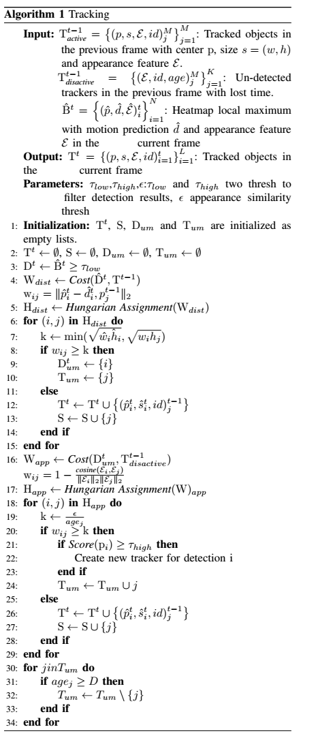
2.3研究内容
算法
匹配流程
激活的轨迹
_{更新}
检测结果
帧间关联
_{失败}
重识别
_{成功}
未激活的轨迹
阈值设置
帧间关联：
检测框与跟踪框边长的几何平均
重识别：
轨迹丢失时间的倒数

Slide 12
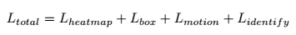
2.3 损失函数
热力图
框体回归
损失函数
中心回归
对比学习

Slide 13
Part 3
实验结果分析与讨论

Slide 14
3.2 实验设置
基本设置
实验环境：Ubuntu18.04 LTS，Pytorch 1.0.0， NVIDIA RTX 3090，Python 3.6
数据集：KITTI benchmark，MOT17 challenge，划分训练 集的一半作为验证集
训练策略
实验设置
训练70轮次
学习率 1.25×10⁻⁴
第60个轮次学习率下降为1.25×10⁻⁵
Re-ID 特征维度设为64
评估指标
HOTA：由检测精度DetA与关联精度AssA计算得到
MOTA：平均跟踪精度
MT：跟踪结果中跟踪时长超过80%的比例
ML：跟踪结果中丢失时长超过80%的比例

Slide 15
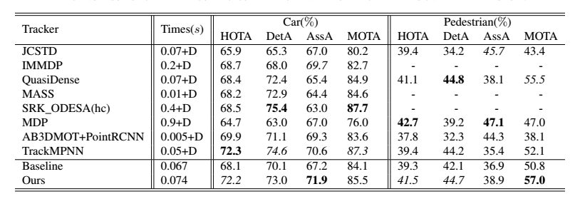
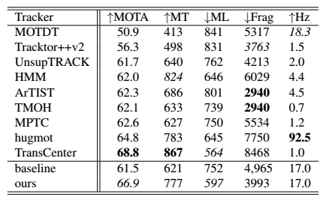
3.3 实验结果
KITTI：
在KIITI的汽车和行人两个类别的跟踪上都大幅超过了baseline
超过榜单上大部分的算法
与最先进的算法具有竞争力
关联精度达到最高
算法速度满足实时性
KITTI
MOT17：
大幅超过了baseline
超过榜单上大部分的算法
与最先进的算法具有竞争力
更长效的跟踪
算法速度满足实时性
MOT17

Slide 16
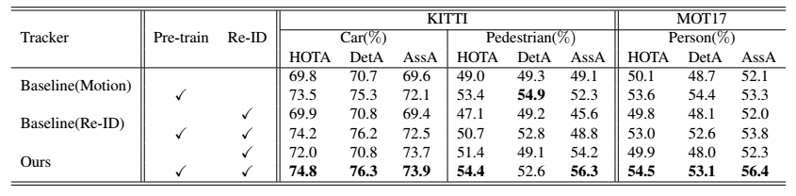
3.3 消融实验
Baseline(motion)表示原模型
Baseline(Re-ID)表示只用提取的ReID向量进行跟踪
Re-ID特征在两个数据集上都可以提升baseline的关联精度
只使用Re-ID特征进行关联，取得了与baseline相似的结果，证明了Re-ID的泛化性
大型数据集上预训练的模型可以有效提升检测和重识别任务的
我们的模型优于只使用运动信息和只使用Re-ID特征的结果，证明了关联策略的有效性

Slide 17
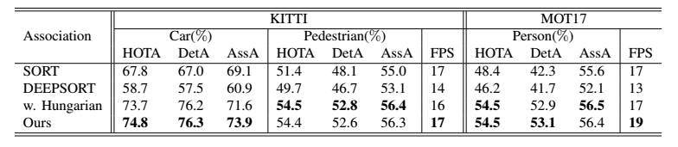
3.3 消融实验
SORT使用卡尔曼滤波关联轨迹
DeepSORT使用Re-ID进行轨迹恢复
匈牙利算法是常用的匹配算法
本模型采用贪婪匹配
在自动驾驶场景中，基于帧间关联的方法比卡尔曼滤波更加有更高的精度
与DeepSORT将运动相似性与外观相似性结合的方法相比，我们的关联策略可以更好的利用Re-ID向量，且取得更快的运行速率
与匈牙利匹配算法相比，贪婪匹配可以取得更快的运行速率和更高的关联精度

Slide 18
Part 4
结果展示

Slide 19
4.1 结果可视化
遮挡恢复：ID为48的行人在被遮挡后，ID不变
密集场景：在密集场景下保持稳定的跟踪
相机运动：在相机运动的情况对被遮挡的目标恢复跟踪

Slide 20
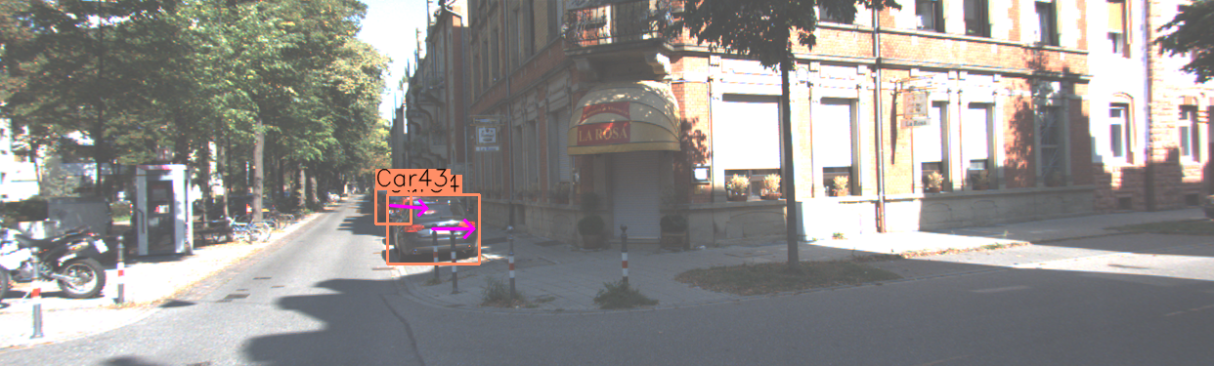
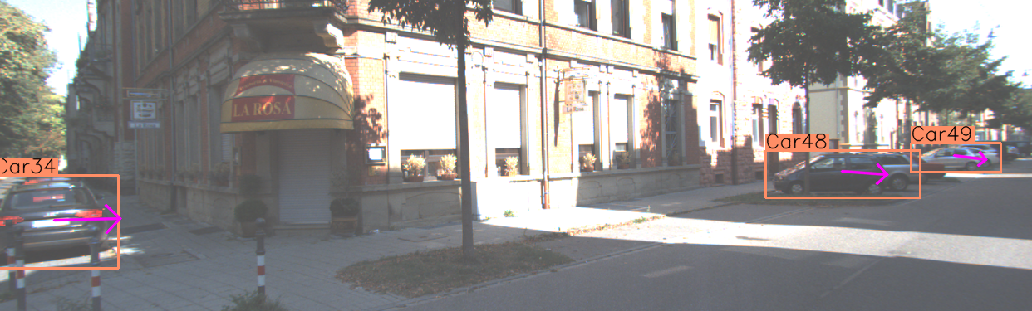
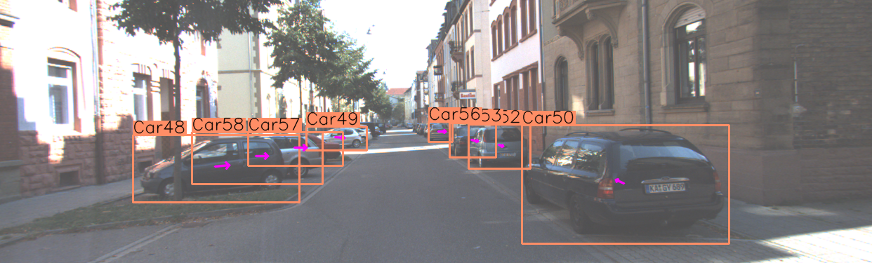
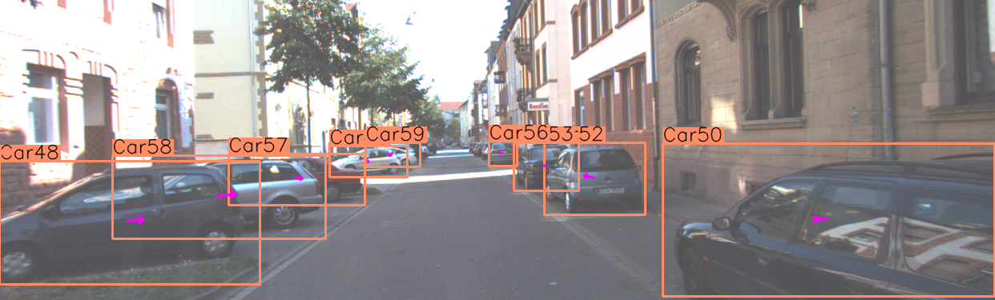
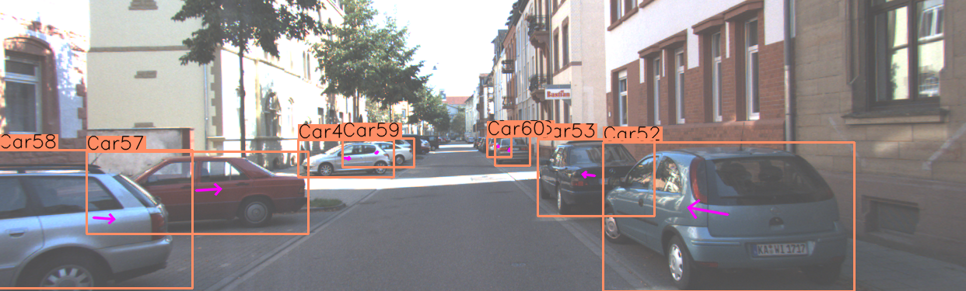
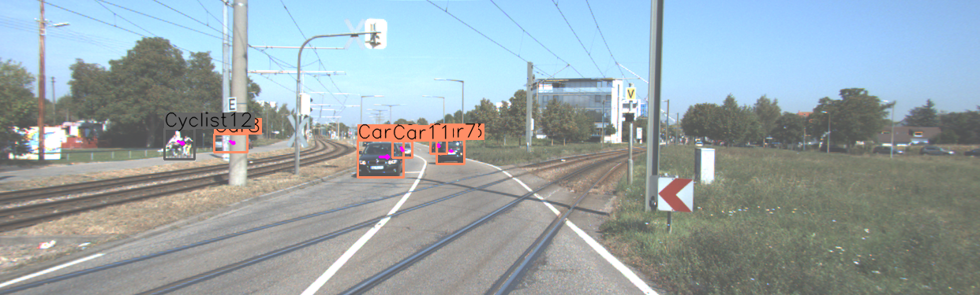
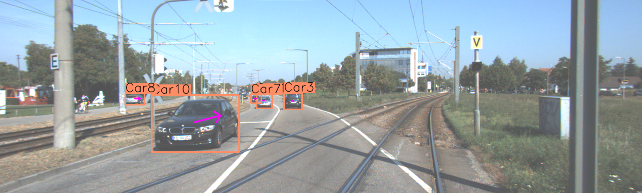
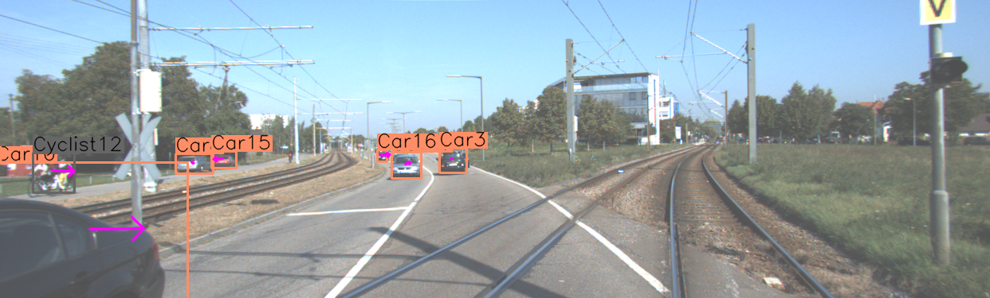
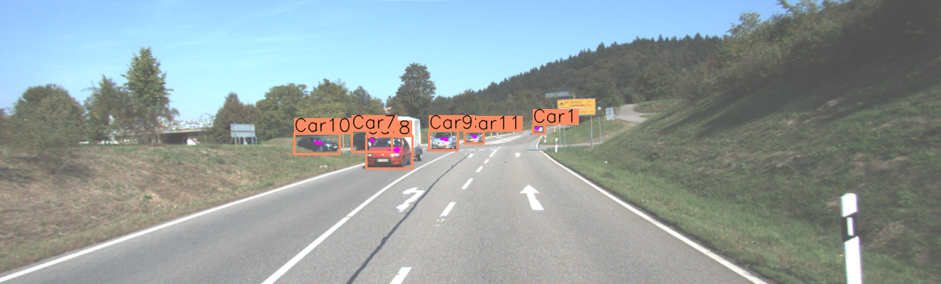
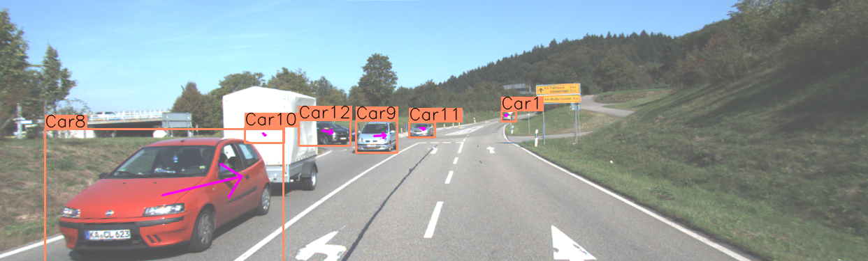
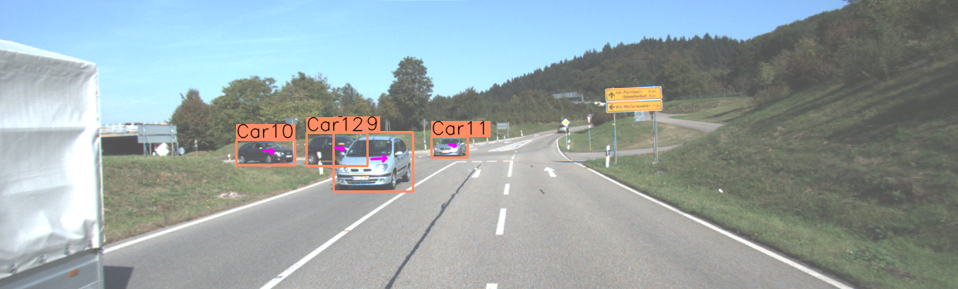
4.1 结果可视化
转弯场景：在车辆转弯的非匀速场景下，保持稳定跟踪
密集场景：在密集场景下保持稳定的跟踪
遮挡恢复：在相机与目标都在运动的情况对被遮挡的目标恢复跟踪
完全遮挡：在目标被完全遮挡的情况下，保持跟踪

Slide 21
感谢您的批评指正
Notes:
亮亮图文旗舰店
https://liangliangtuwen.tmall.com

